Slide 1
05. 환경 변수의 활용
환경 변수의 이해
  환경 변수
      환경 변수는 ‘환경 변수명=값' 형태로 구성
      환경 변수명은 관례적으로 대문자를 사용
      환경 변수는 셸에서 값을 설정하거나 변경할 수 있으며 함수를 이용해 읽거나 설정할 수 있음
      현재 셸의 환경 설정을 보려면 env 명령을 사용
      echo $PATH
$ env
SHELL=/bin/bash
PWD=/home/jw
LOGNAME=jw
XDG_SESSION_TYPE=tty
MOTD_SHOWN=pam
HOME=/home/jw
LANG=ko_KR.UTF-8
LS_COLORS=rs=0:di=01;34:ln=01;36:mh=00:pi=40;33:so=01;35:do=01;35:bd=40;33;01:cd
(생략)

Slide 2
05. 환경 변수의 활용
전역 변수 사용 : environ
    전역 변수 environ의 특징
      전역 변수 environ은 환경 변수 전체에 대한 포인터
      이 변수를 사용해 환경 변수를 검색할 수 있음
#include <unistd.h>
extern char **environ;

Slide 3
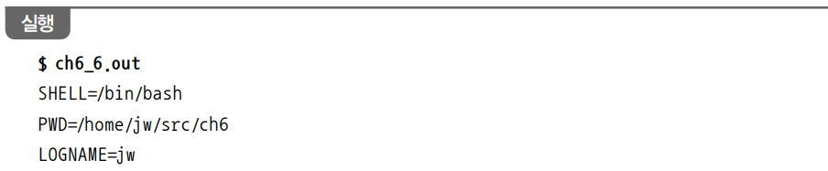
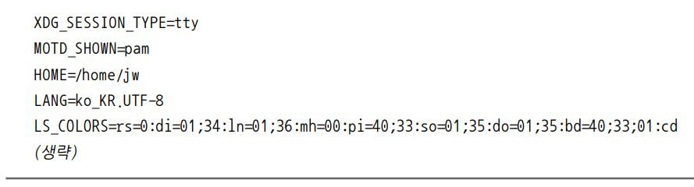
05. 환경 변수의 활용
[예제 6-6] environ 전역 변수로 환경 변수 검색하기(test1.c)
01 #include <unistd.h>
02 #include <stdio.h>
03
04 extern char **environ;
05
06 int main() {
07 char **env;
08
09 env = environ;
10 while (*env) {
11 printf("%s\n", *env);
12 env++;
13 }
14 }
        09행 environ의 주소를 임시 포인터인 env에 저장
        10~13행 env의 주소를 증가시키며 환경 변수를 출력
        실행 결과 실행 결과가 env 명령의 결과와 동일함을 알 수 있음

Slide 4
05. 환경 변수의 활용
main() 함수 인자 사용
    main() 함수 인자의 특징
      main() 함수는 아무 인자 없이 사용할 수도 있고 인자를 지정해 사용할 수도 있음
      리눅스에서는 환경 변수를 다음과 같이 main() 함수의 세 번째 인자로 지정해 사용할 수 있음
      사용 방법은 전역 변수 environ과 같음
/*
argc: argument count
argv: argument vector
envp: environment pointer
*/
#int main(int argc, char **argv, char **envp)

Slide 5
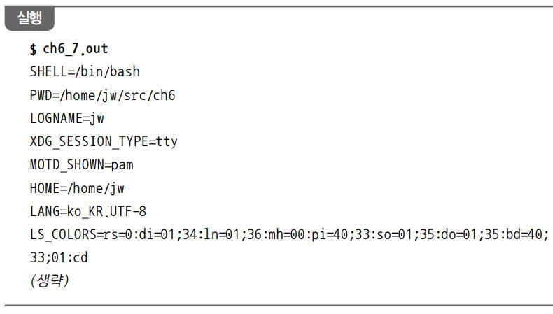
05. 환경 변수의 활용
[예제 6-7] main() 함수 인자로 환경 변수 검색하기(test2.c)
01 #include <stdio.h>
02
03 int main(int argc, char **argv, char **envp) {
04 char **env;
05
06 env = envp;
07 while (*env) {
08 printf("%s\n", *env);
09 env++;
10 }
11 }
        03행 main() 함수의 인자로 환경 변수에 대한 포인터를 받음
        06~10행 인자로 받은 환경 변수의 값을 차례로 출력
        실행 결과 [예제 6-6]과 동일

Slide 6
05. 환경 변수의 활용
환경 변수 검색 : getenv(3)
    name : 환경 변수명
    getenv() 함수의 특징
      인자로 지정한 환경 변수가 설정되어 있는지 검색해 결괏값을 저장하고 주소를 리턴
      검색에 실패하면 널 포인터를 리턴
#include <stdlib.h>
char *getenv(const char *name);
[함수 원형]

Slide 7
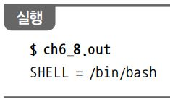
05. 환경 변수의 활용
[예제 6-8] getenv() 함수로 환경 변수 검색하기 (test3.c)
01 #include <stdlib.h>
02 #include <stdio.h>
03
04 int main() {
05 char *val;
06
07 val = getenv("SHELL");
08 if (val == NULL)
09 printf("SHELL not defined\n");
10 else
11 printf("SHELL = %s\n", val);
12 }
        07행 getenv() 함수를 호출해 환경 변수 SHELL을 검색하고 결괏값을 문자형 포인터 val에 저장
        08~11행 getenv() 함수의 리턴값이 널이면 SHELL 변수가 정의되어 있지 않은 것, 리턴 값이 널이 아니면 리턴한 결과를 출력
        실행 결과 SHELL의 값이 /bin/bash임을 알 수 있음

Slide 8
05. 환경 변수의 활용
환경 변수 설정 : putenv(3)
    string : 설정할 환경 변수와 값으로 구성한 문자열
    putenv() 함수의 특징
      설정할 환경 변수를 ‘환경 변수명=값’ 형태로 지정하여 프로그램에서 환경 변수를 설정
      putenv() 함수는 기존의 환경 변숫값은 변경하고, 새로운 환경 변수는 malloc()으로 메모리를 할당해 추가
      수행에 성공하면 0을 리턴
#include <stdlib.h>
int putenv(char *string);
[함수 원형]

Slide 9
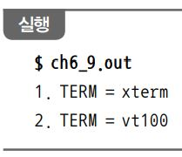
05. 환경 변수의 활용
[예제 6-9] putenv() 함수로 환경 변수 설정하기 (test4.c)
01 #include <stdlib.h>
02 #include <stdio.h>
03
04 int main() {
05 char *val;
06
07 val = getenv("TERM");
08 if (val == NULL)
09 printf("TERM not defined\n");
10 else
11 printf("1. TERM = %s\n", val);
12
13 putenv("TERM=vt100");
14
15 val = getenv("TERM");
16 printf("2. TERM = %s\n", val);
17 }
        07~11행 getenv() 함수를 호출해 환경 변수 TERM의 값을 검색하고 출력
        13행 putenv() 함수를 이용해 TERM의 값을 vt100으로 바꿈
        15~16행 getenv() 함수를 이용해 TERM의 값을 다시 확인
        실행 결과 환경 변수 TERM의 값이 변경
        [예제 6-9]를 실행한 후 다시 env 명령으로 검색해보면 TERM의 값이 예제를 실행하기 이전 상태로 남아 있음
$ env | grep TERM
TERM=xterm

Slide 10
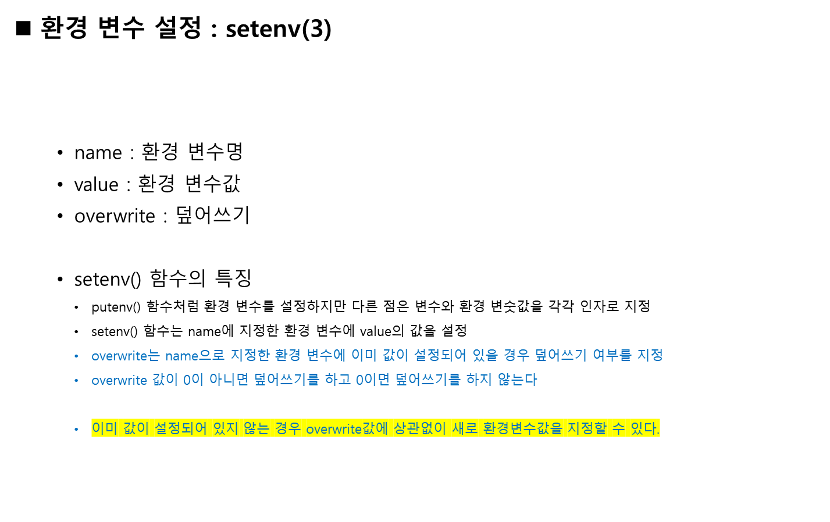
05. 환경 변수의 활용
#include <stdlib.h>
int setenv(const char *name, const char *value, int overwrite);
[함수 원형]

Slide 11
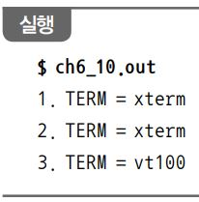
05. 환경 변수의 활용
[예제 6-10] setenv() 함수로 환경 변수 설정하기 (test5.c)
01 #include <stdlib.h>
02 #include <stdio.h>
03
04 int main() {
05 char *val;
06
07 val = getenv("TERM");
08 if (val == NULL)
09 printf("TERM not defined\n");
10 else
11 printf("1. TERM = %s\n", val);
12
13 setenv("TERM","vt100", 0);
14 val = getenv("TERM");
15 printf("2. TERM = %s\n", val);
16
17 setenv("TERM","vt100", 1);
18 val = getenv("TERM");
19 printf("3. TERM = %s\n", val);
20 }
        07~11행 getenv() 함수를 호출해 환경 변수 TERM의 값을 검색해 출력
        13행 setenv() 함수로 TERM의 값을 vt100으로 변경하고, overwrite 값을 0으로 지정
        14~15행 다시 getenv() 함수로 TERM의 값을 확인
        17행 setenv() 함수로 TERM의 값을 vt100으로 변경, overwrite 값은 1로 지정
        18~19행 다시 getenv() 함수로 TERM의 값을 확인
        실행 결과 13행과 같이 overwrite 값이 0일 때는 TERM의 값이 변경되지 않고, 17행과 같이 overwrite의 값이 1일 때 변경됨을 알 수 있음

Slide 12
05. 환경 변수의 활용
환경 변수 설정 삭제 : unsetenv(3)
    name : 환경 변수명
    unsetenv() 함수의 정보
      name에 지정한 환경 변수를 삭제
      현재 환경에 name으로 지정한 환경 변수가 없으면 기존 환경을 변경하지 않음
#include <stdlib.h>
int unsetenv(const char *name);
[함수 원형]

